Slide 1


Proyecto Final
Patrones Hermosos
(Entrega 4)
© Beautiful Patterns https://beautifulpatterns.org
© Patrones Hermosos www.patroneshermosos.com

Slide 2
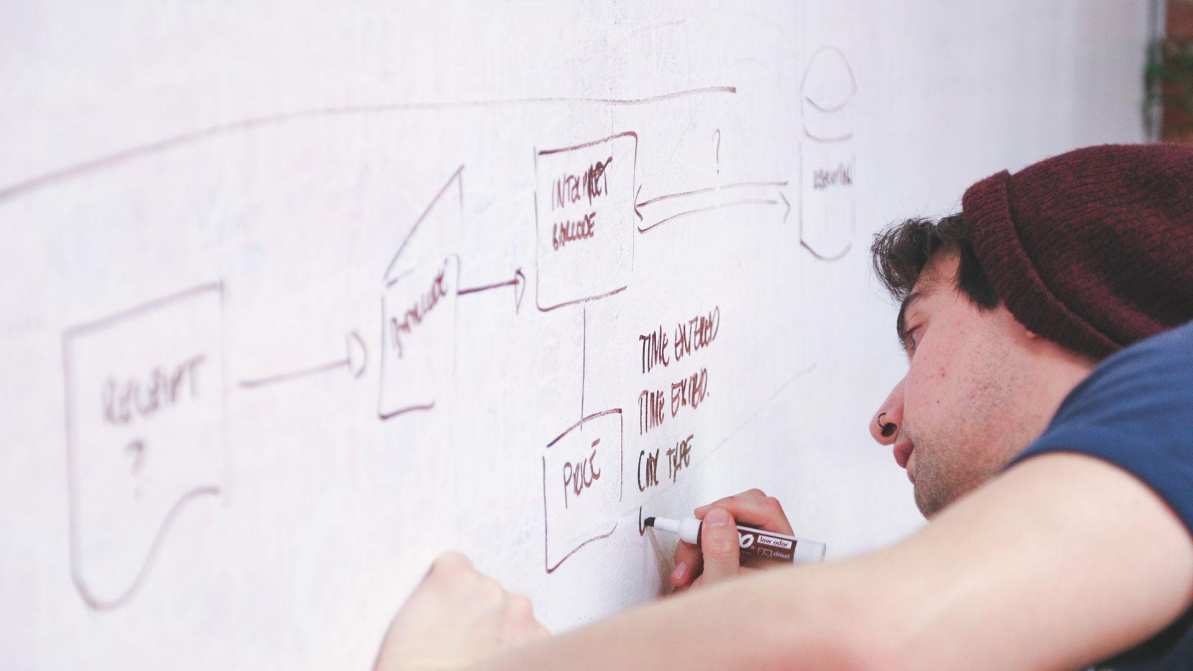
Resumen del progreso
Actualmente ya estamos terminando de programar nuestra página de internet en HTML y terminamos de programar una de nuestras imágenes, ya terminamos de recopilar la información que colocaremos en nuestra página, ademas ya le dimos formato y solamente nos queda terminar las otras dos obras de arte que teníamos planeadas.
© Beautiful Patterns https://beautifulpatterns.org
© Patrones Hermosos www.patroneshermosos.com

Slide 3
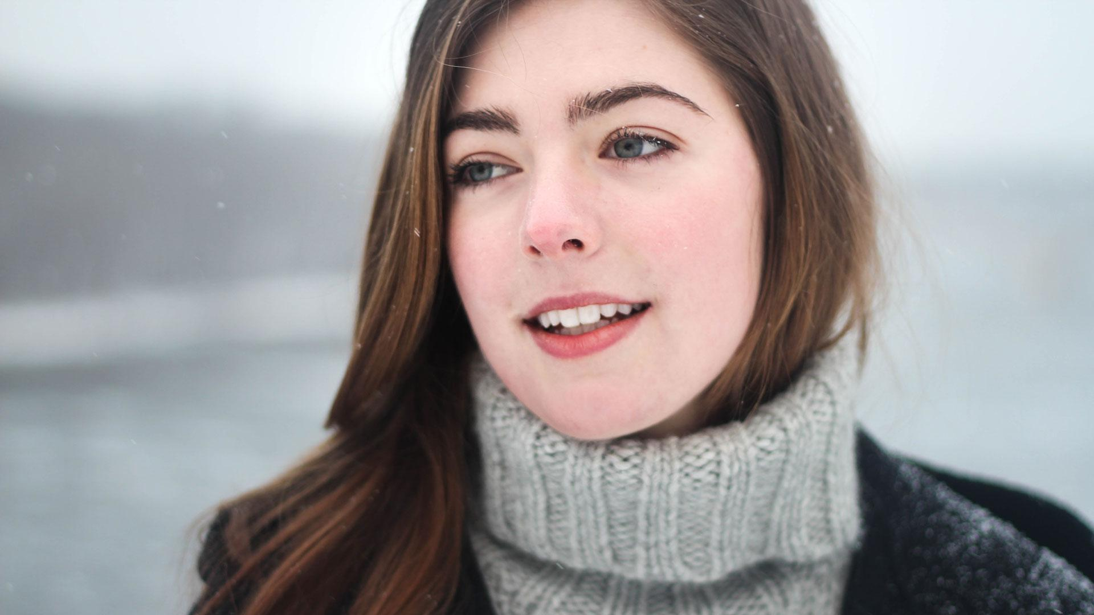
Presentense y las tareas asignadas
Miranda Galván Medina: obra de arte ne HTML y código en HTML con plantillade bootstrap
Grettel Dalaís Flores Perdomo : obra de arte ne HTML, recopilación de informacion.
Getsemani Cervantes Ojeda: obra de arte ne HTML, recopilación de informacion.
© Beautiful Patterns https://beautifulpatterns.org
© Patrones Hermosos www.patroneshermosos.com

Slide 4

30 segundos – Updates sobre el problema mundial que eligen
© Beautiful Patterns https://beautifulpatterns.org
© Patrones Hermosos www.patroneshermosos.com

Slide 5

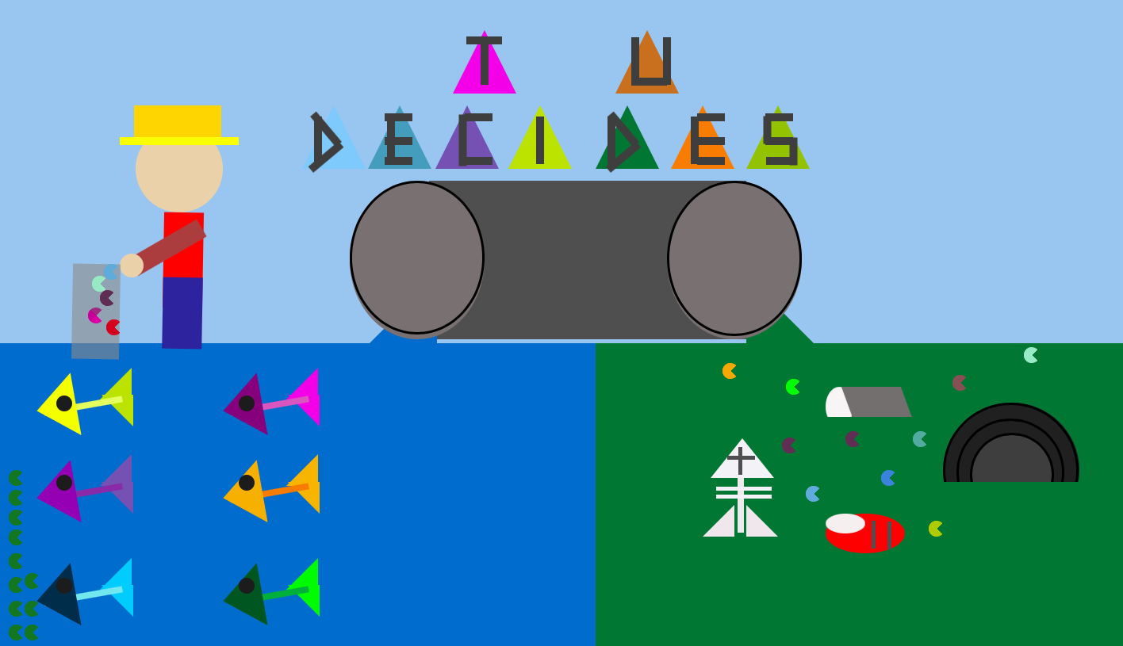
Su pieza de arte
( una de 3)
© Beautiful Patterns https://beautifulpatterns.org
© Patrones Hermosos www.patroneshermosos.com

Slide 6

1 minuto – Su codigo
Cuéntenos sobre tu código: el Código que estamos utilizando es el de HTML, tanto para la página de internet como para las obras de arte Los componentes principales de su Código los
principales componentes de nuestro código son los que generalmente se emplean para crear figuras como lo es top, width
, height
, left
, position
entre otros y para la página de internet los componentes principales que utilizamos son aquellos que nos permitan introducir texto en la página de internet, y asi
poder distinguir cual es el titulo, los subtítulos y el cuerpo de la página Organización del equipo: quien está escribiendo qué componente del Código Miranda Galván Medina: obra de arte ne HTML y código en HTML con plantilla de bootstrap
Grettel
Dalaís
Flores Perdomo : obra de arte ne HTML, recopilación de información. Getsemani
Cervantes Ojeda: obra de arte ne HTML, recopilación de información.
Qué recursos utilizaron desde el internet, con citas
Redacción Salud. (2019, 22 marzo). El agua que mata, una dolorosa realidad. El Tiempo. https://www.eltiempo.com/salud/problemas-de-salud-que-causa-el-agua-contaminada-340594
UNAM: Coordinación de Humanidades & CNDH. (2018). Estudio sobre Protección de Ríos, Lagos y Acuíferos desde la Perspectiva de Los Derechos Humanos. https://www.cndh.org.mx/sites/all/doc/Informes/Especiales/ESTUDIO_RIOS_LAGOS_ACUIFEROS.pdf
OMS & UNICEF. (2019, 15 junio). Agua. Organización Mundial de la Salud. https://www.who.int/es/news-room/fact-sheets/detail/drinking-water
© Beautiful Patterns https://beautifulpatterns.org
© Patrones Hermosos www.patroneshermosos.com

Slide 7

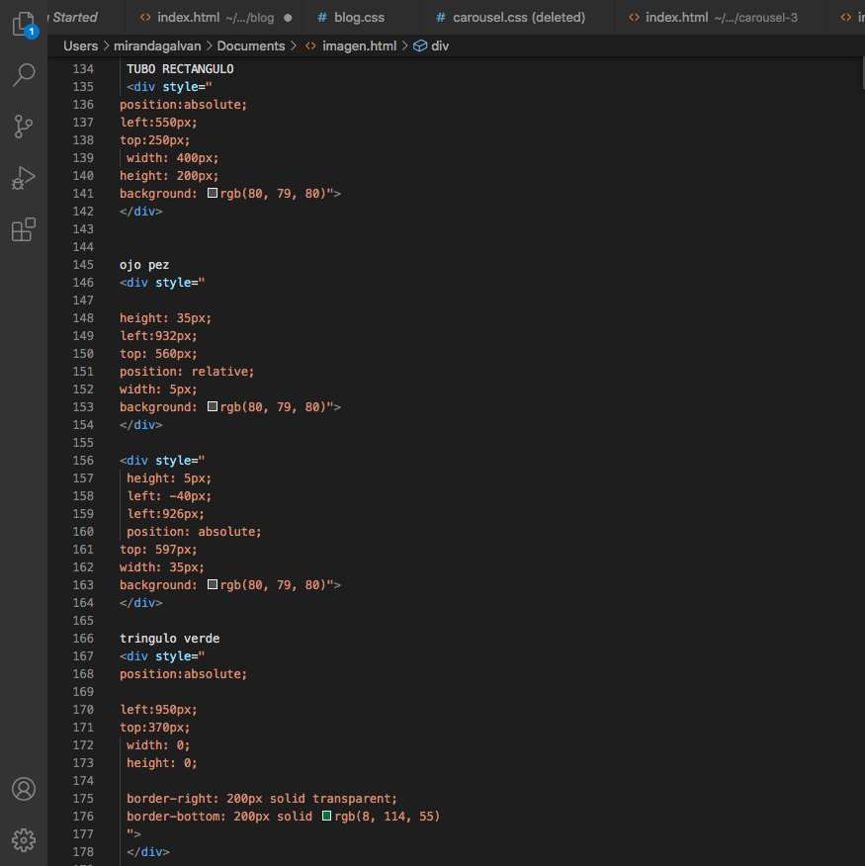
Demostración de su arte
© Beautiful Patterns https://beautifulpatterns.org
© Patrones Hermosos www.patroneshermosos.com

Slide 8

30 segundos – la gestión de riesgos
Actualmente no hemos encontrado ningún riesgo en nuestro proceso, puesto que hemos podido llevar a cavo nuestros código
con orden y esperamos seguir así
© Beautiful Patterns https://beautifulpatterns.org
© Patrones Hermosos https://www.patroneshermosos.org

Slide 9
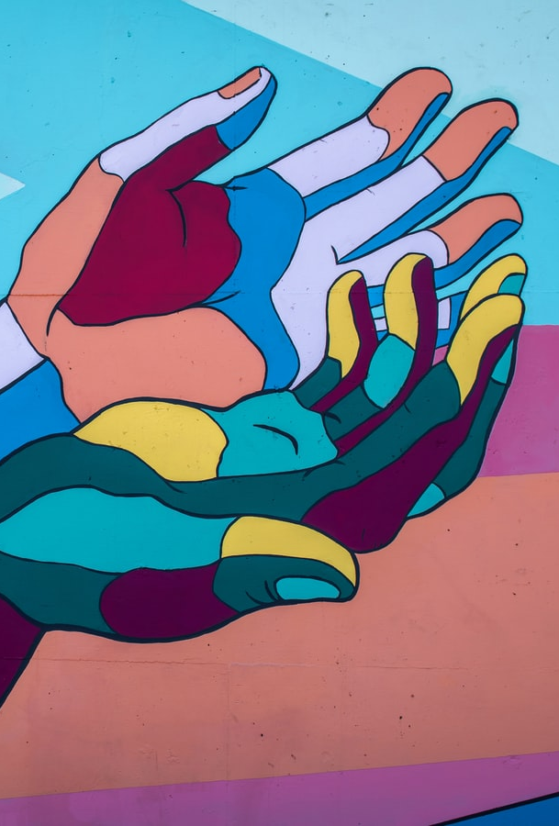
¿Sobre qué les gustaría recibir sugerencias o ayuda de las moderadoras? Recuerdan que esta es la penúltima entrega antes de la entrega final y la presentación final, ¡así que aprovechan la oportunidad de recibir retroalimentación!
Nos gustaría saber que más le podríamos añadir a nuestro código de la página de internet y También de las obras de arte.
© Beautiful Patterns https://beautifulpatterns.org
© Patrones Hermosos www.patroneshermosos.com

Slide 10

30 seconds – Próximos pasos
Nuestros próximos pasos es terminar de colocar la información en nuestra página de internet, revisar la ortografía y completar los códigos de HTML de las obras faltantes.
© Beautiful Patterns https://beautifulpatterns.org
© Patrones Hermosos www.patroneshermosos.com

